Slide 1
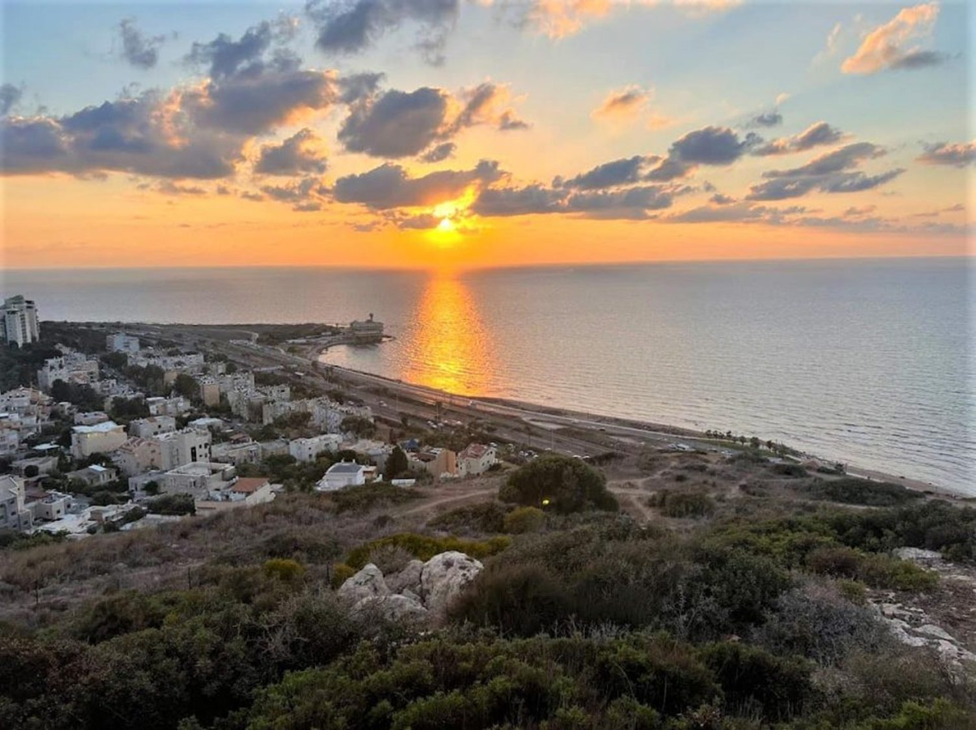
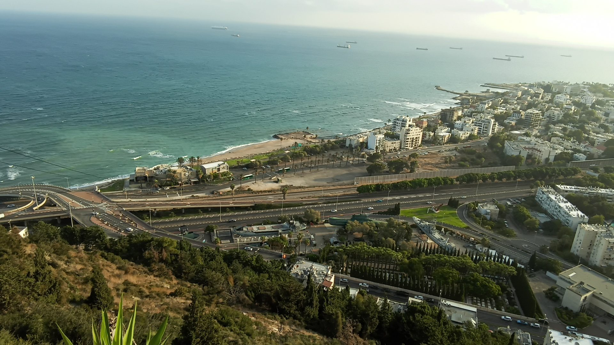
טיול למערת אליהו
ופסגת הר הכרמל

Slide 2
אלבום תמונות
טיול לראש הר הכרמל
ומערת אליהו
על ידי יהודה טאוב

Slide 3
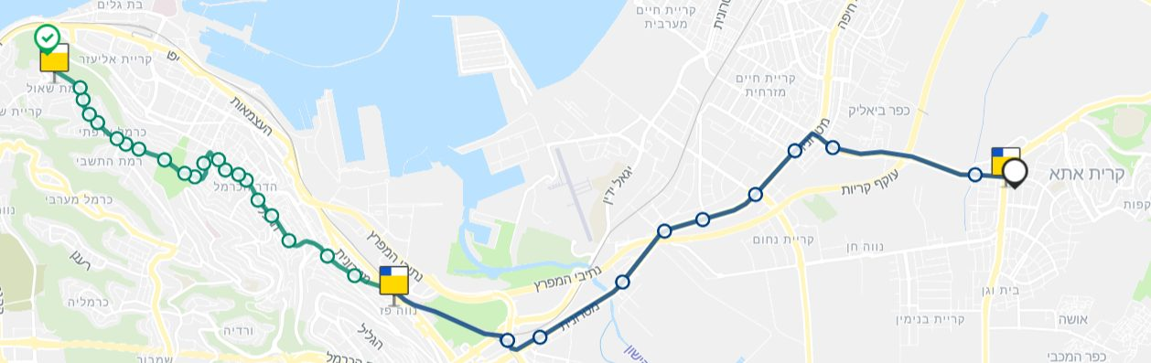
נסיעה למסלול מקרית אתא לחיפה
עולים על מטרונית קו 2 לכוון חיפה.
יורדים בגשר פז, ועולים על קו 115.
יורדים בתחנת טשרניחובסקי/האקדמית גורדון.

Slide 4
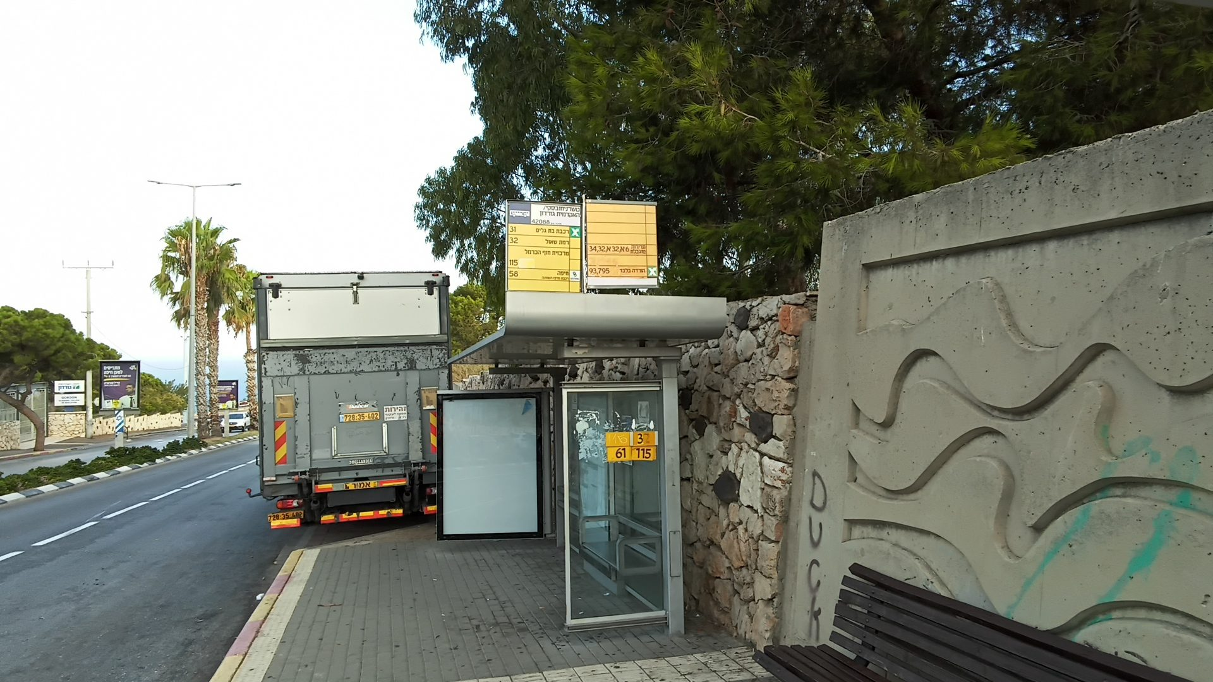
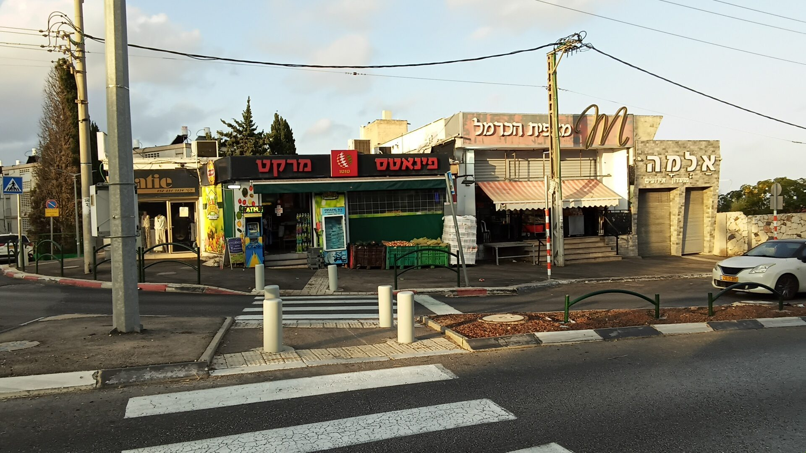
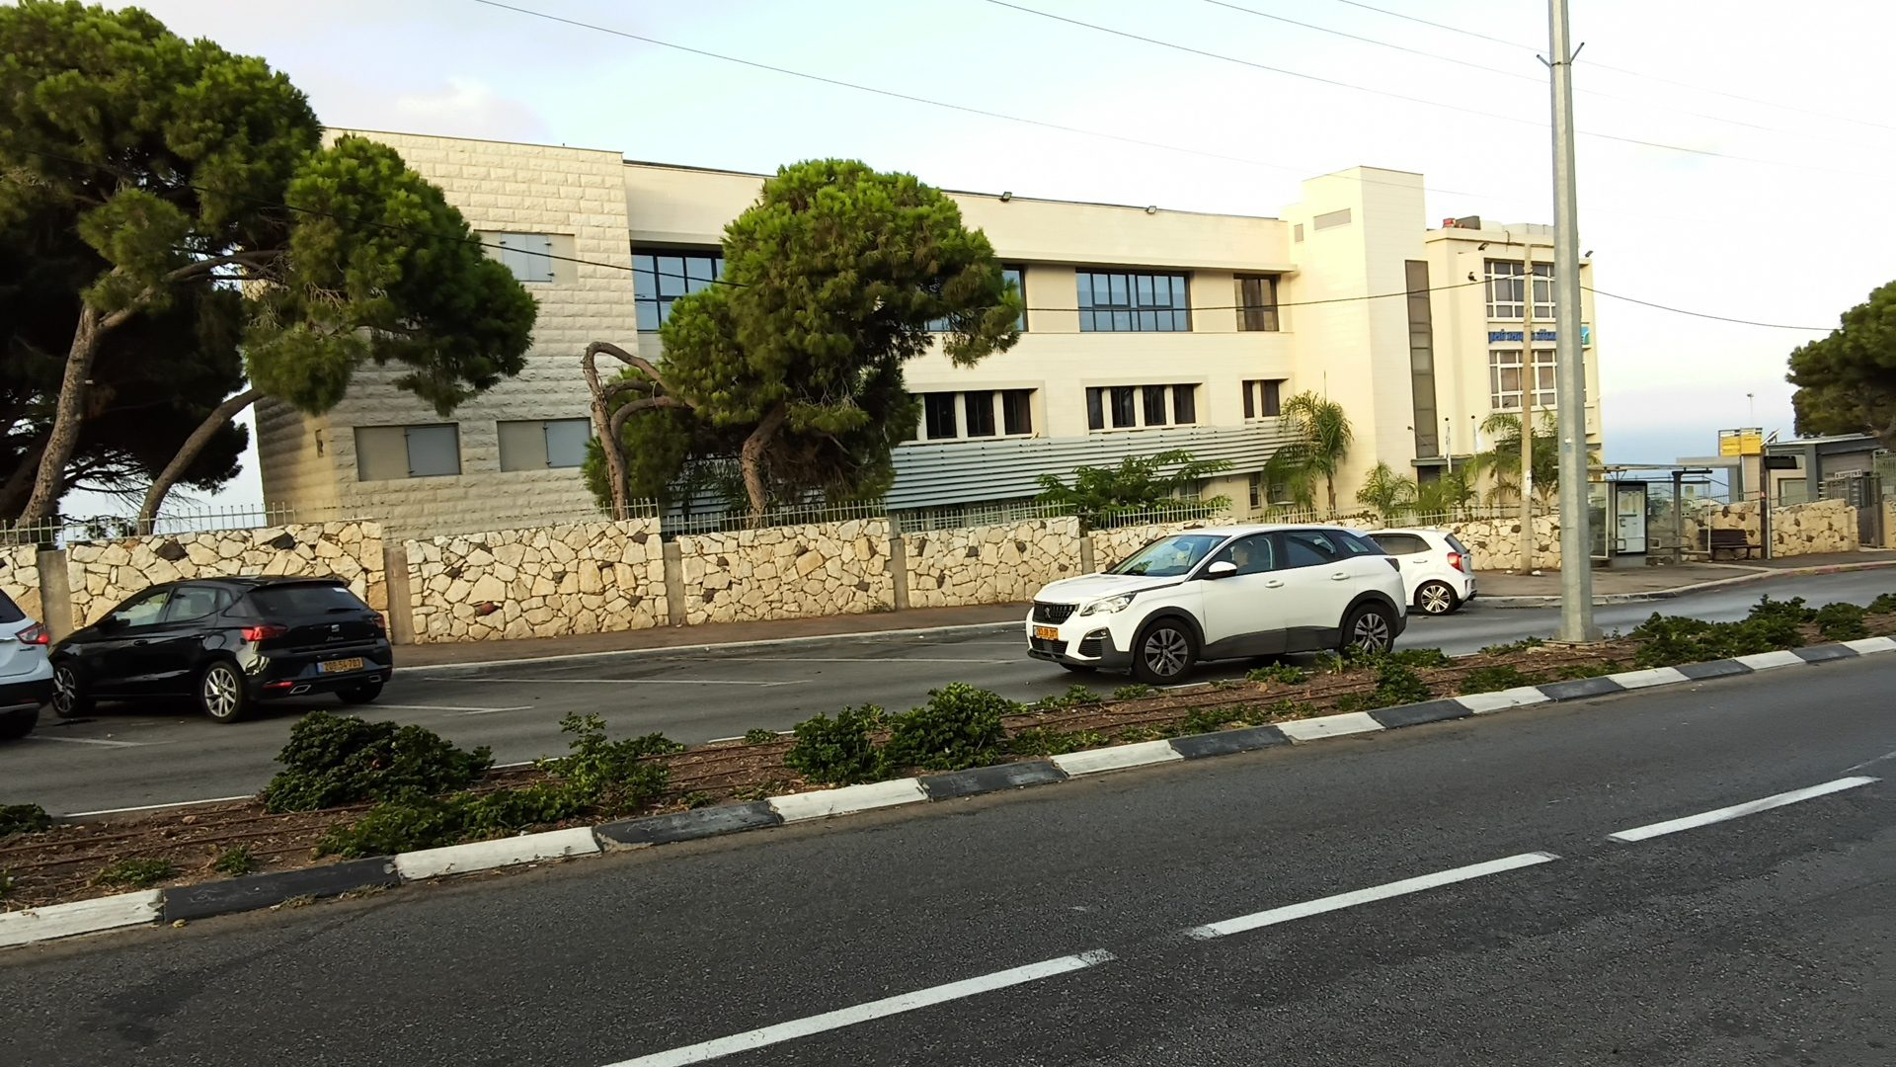
כאן אנחנו יורדים
תחנת טשרניחובסקי/האקדמית גורדון
בכיכר לפני התחנה יש לנו מכולת
האקדמיה מצד שמאל של התחנה

Slide 5
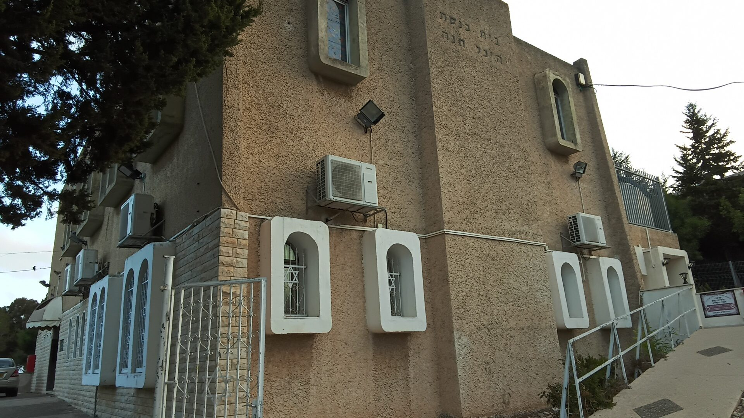
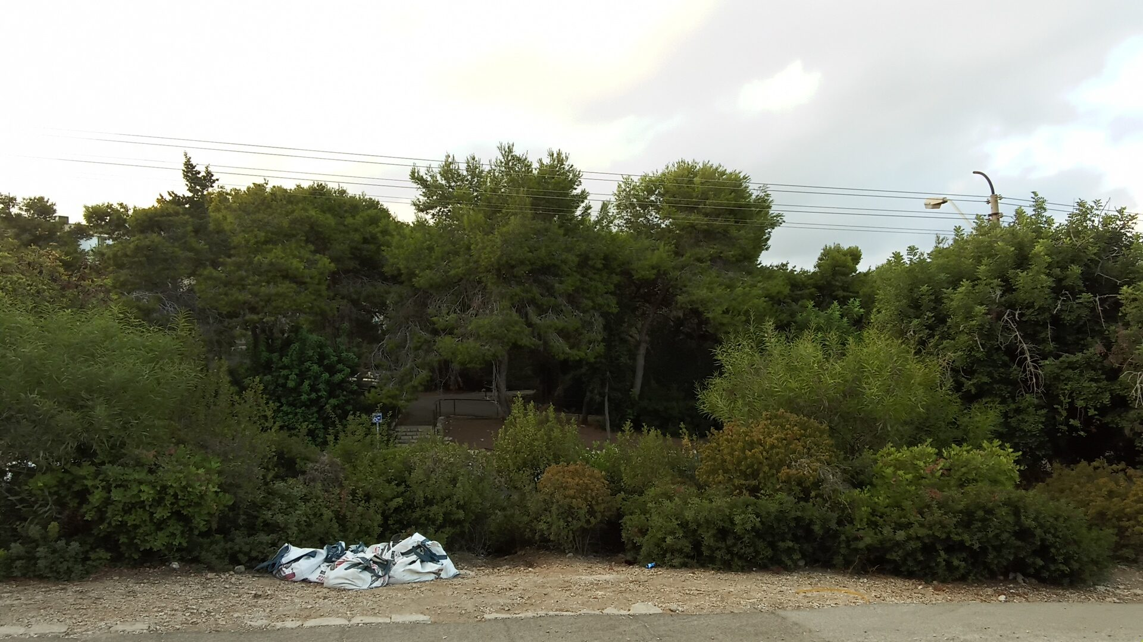
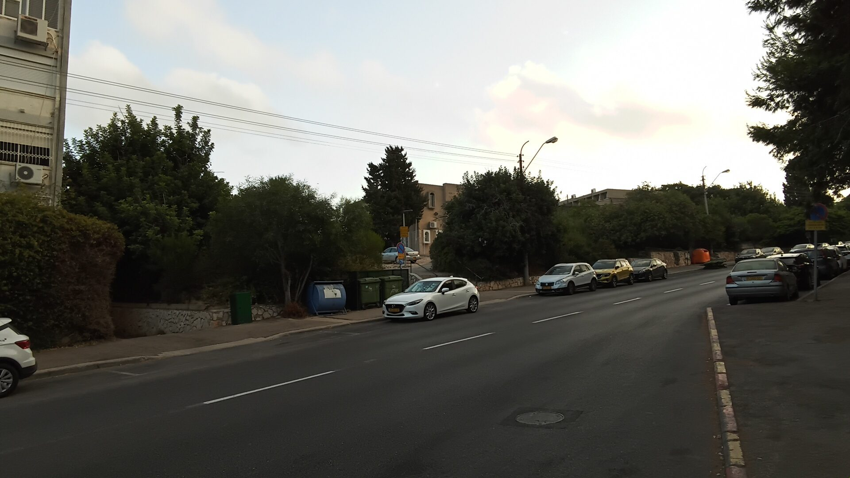
בית הכנסת – שתי תחנות בהמשך.
ולידו גן אלי כהן.

Slide 6
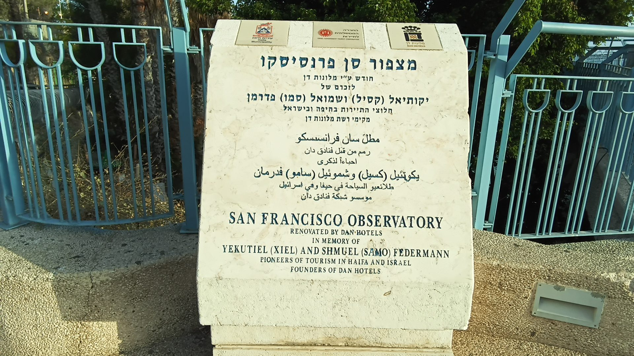
הכניסה למצפור

Slide 7
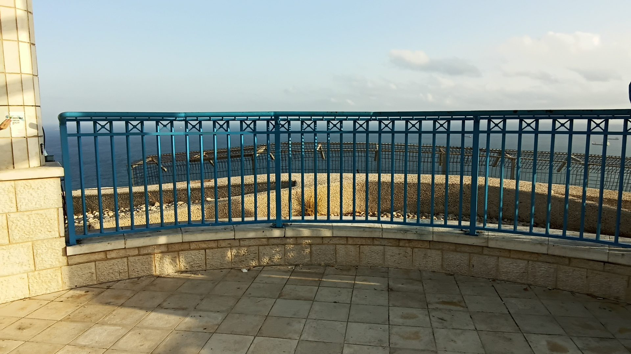
מרפסת תצפית

Slide 8
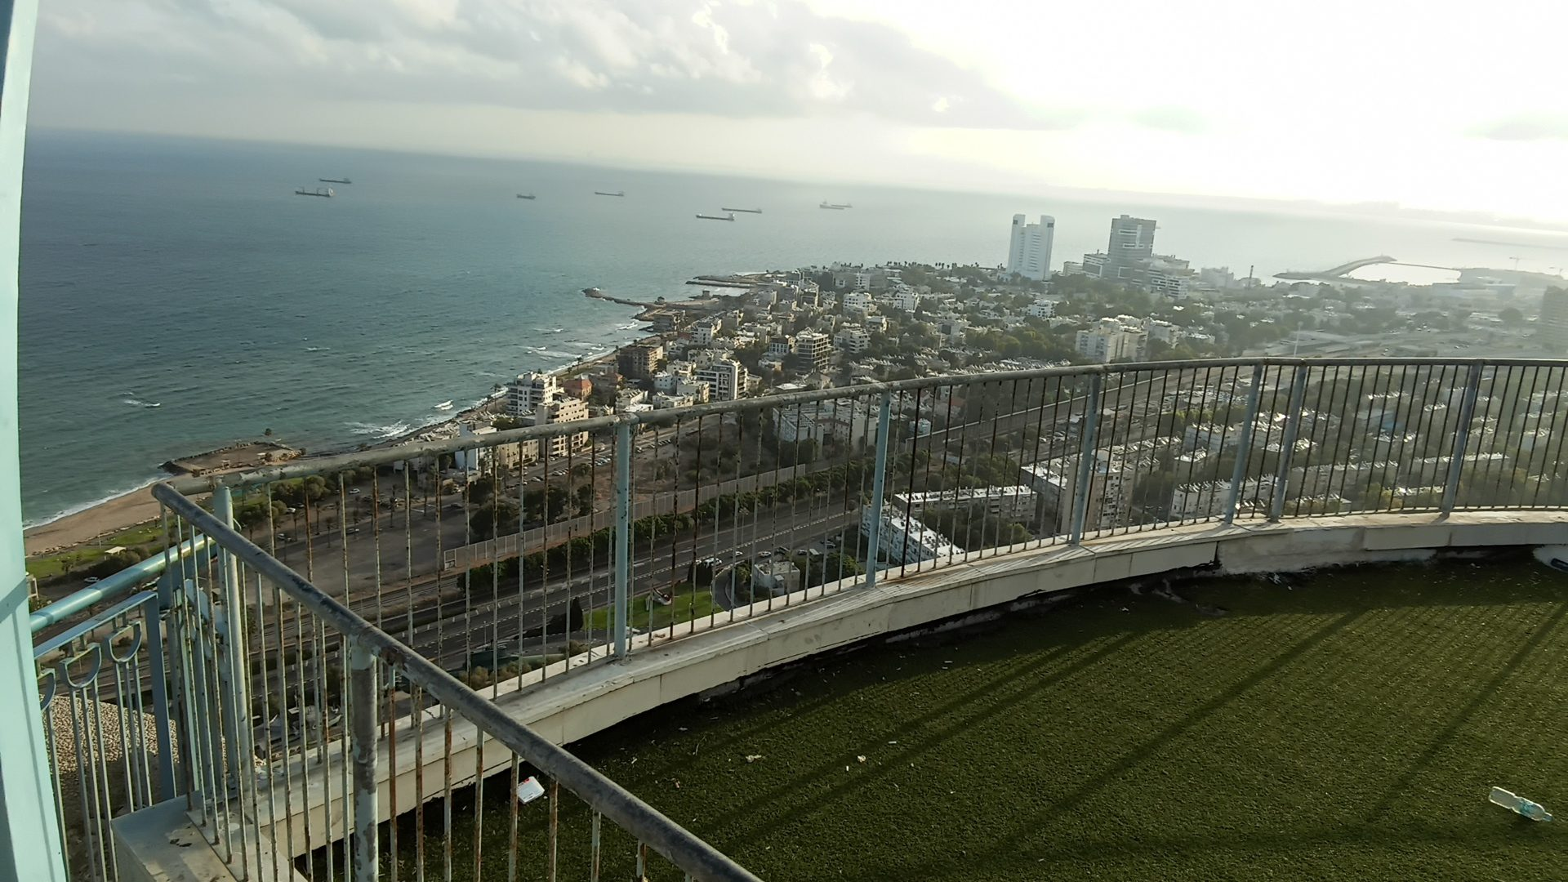
במקום יש הסבר בעברית על מה שרואים

Slide 9
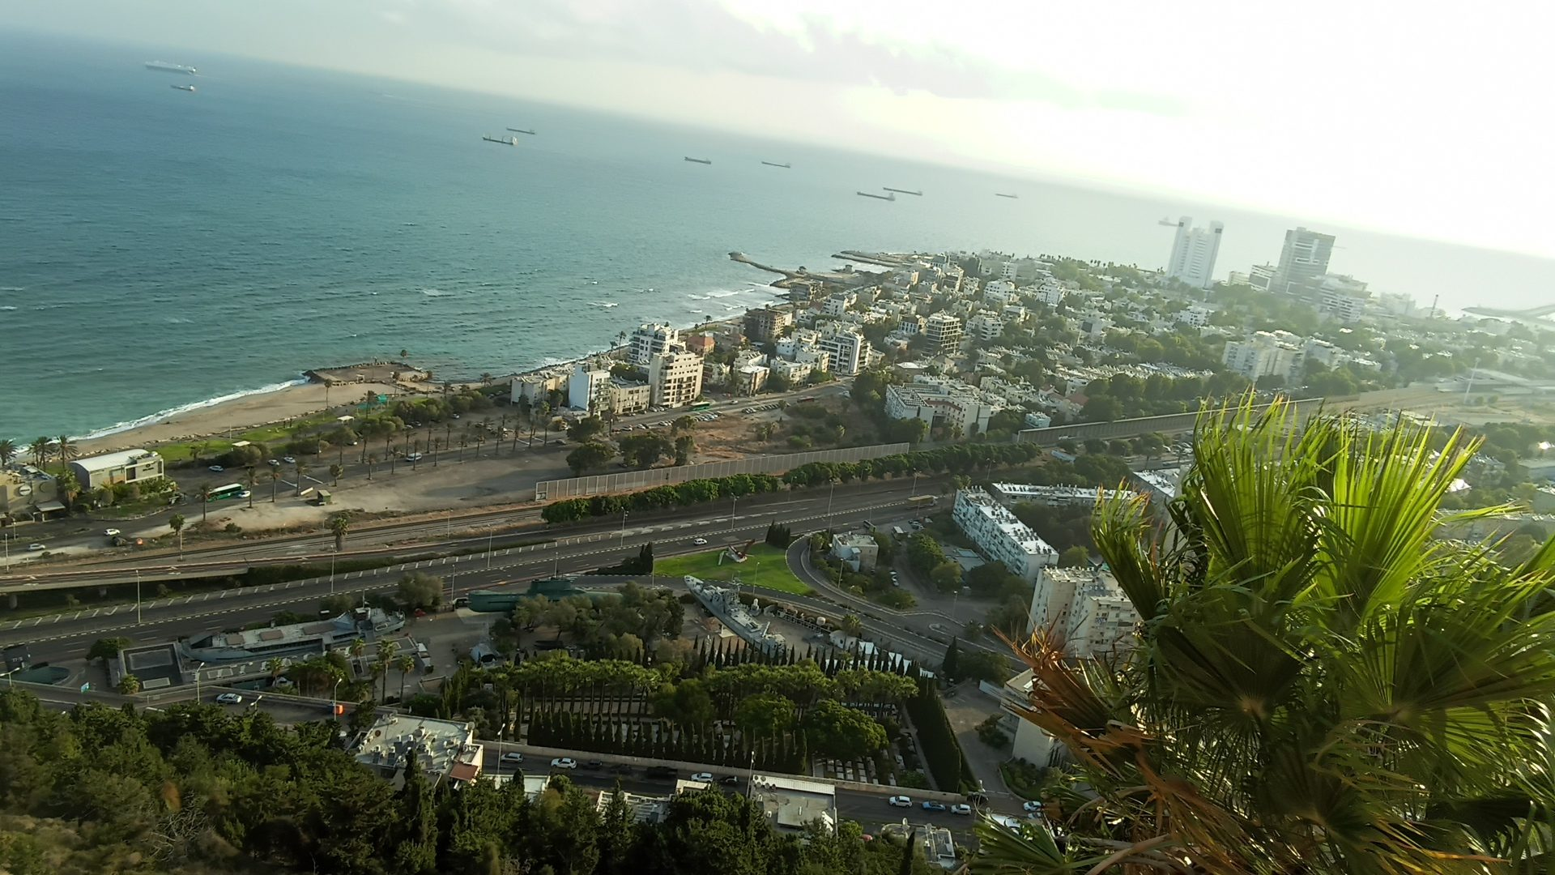
חיפה מהתצפית

Slide 10
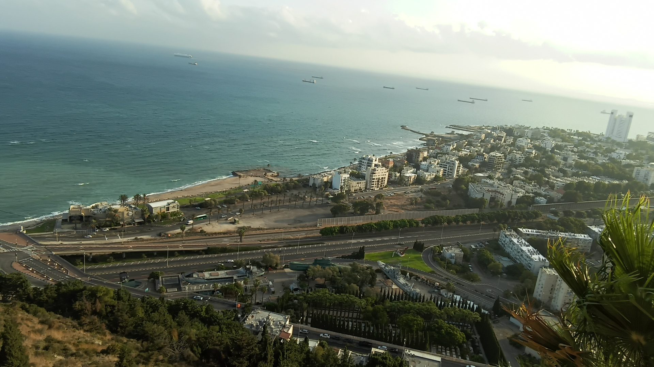
שעשה את הים הגדול

Slide 11
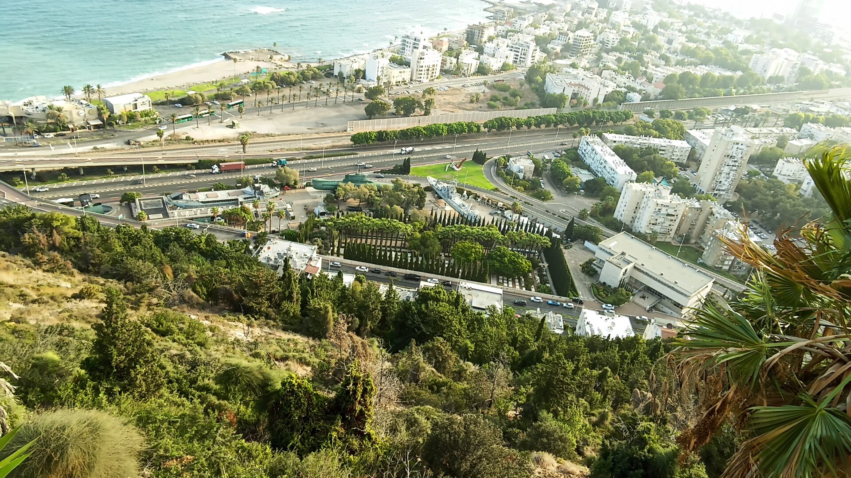
גינות ועצים

Slide 12
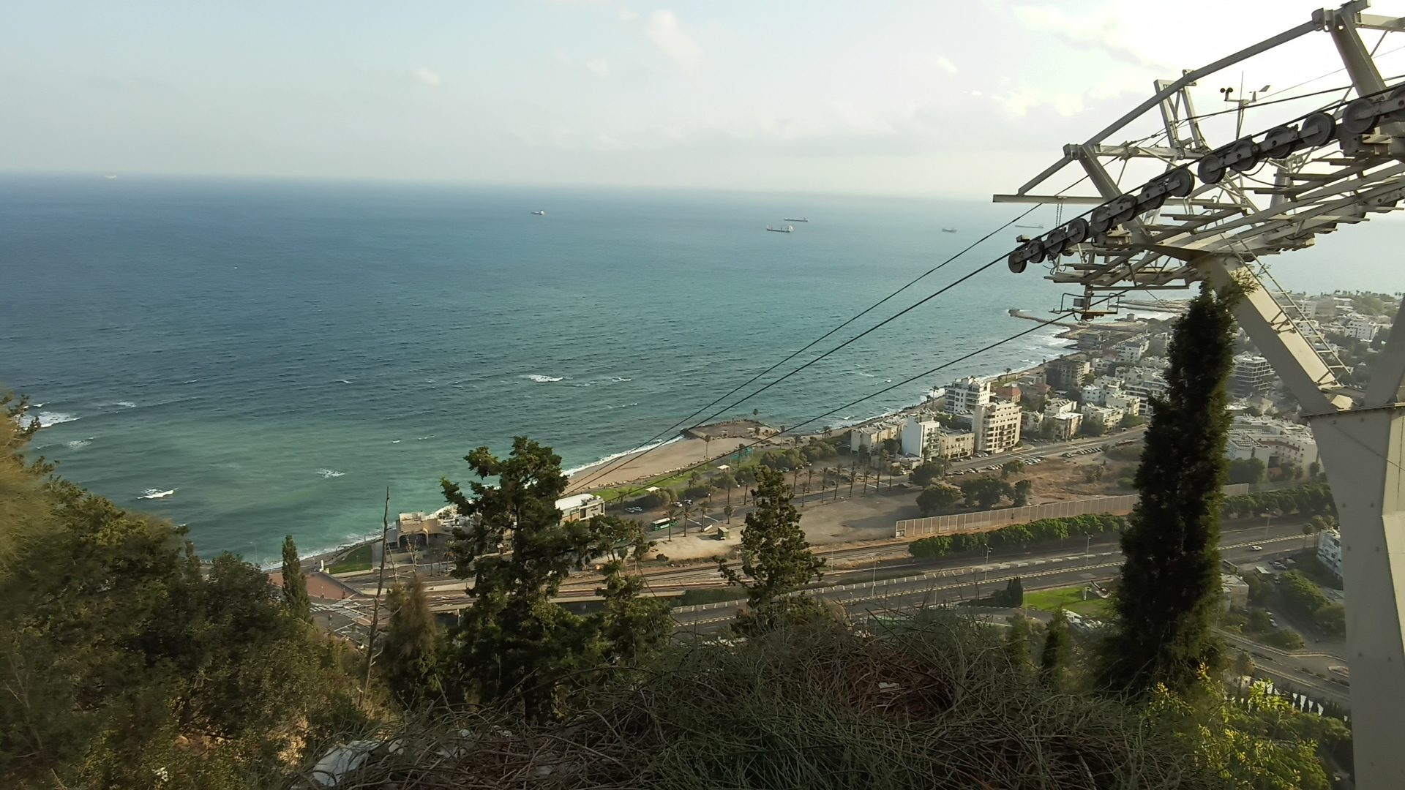
הרכבל מלמעלה

Slide 13
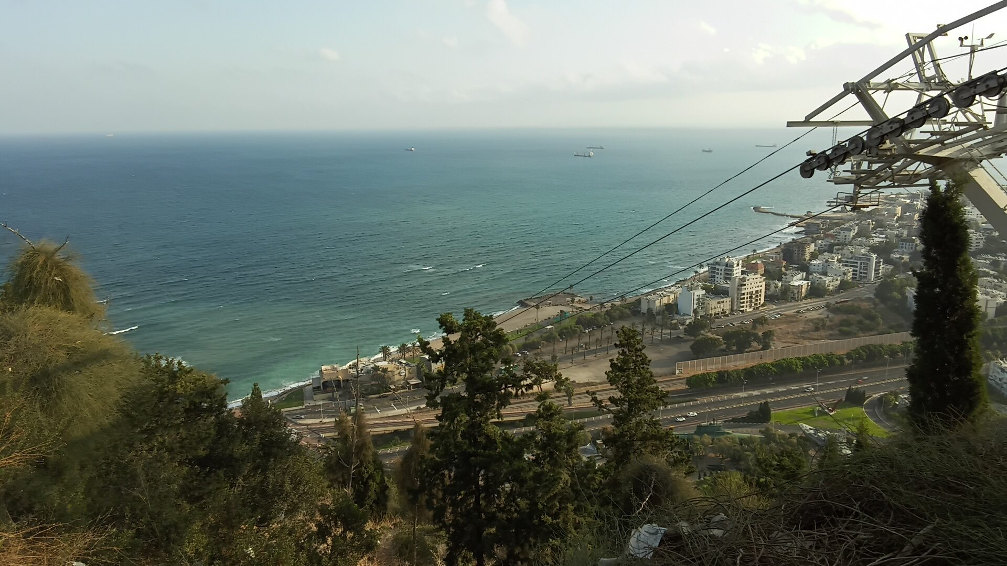
תצפית מהכניסה לרכבל מלמעלה – במקום יש כיסאות ישיבה

Slide 14
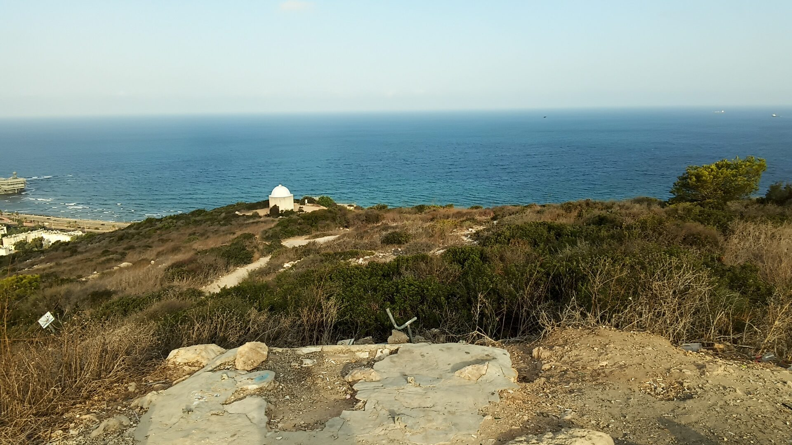
תצפית לים

Slide 15
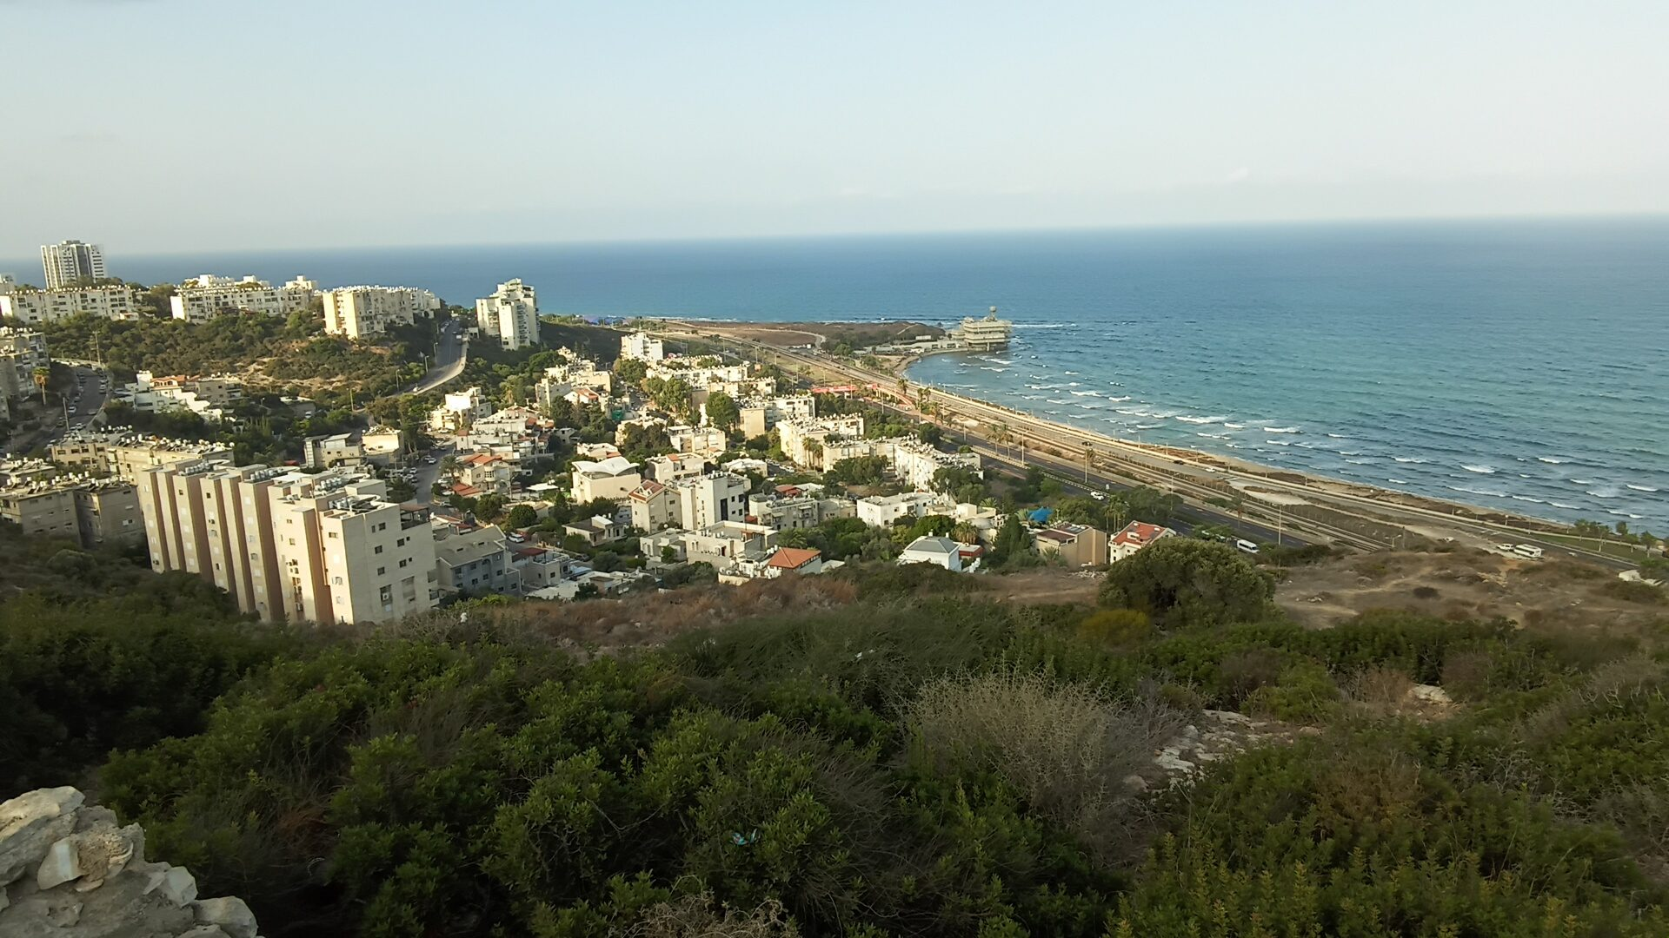
חיפה לכיוון דרום

Slide 16
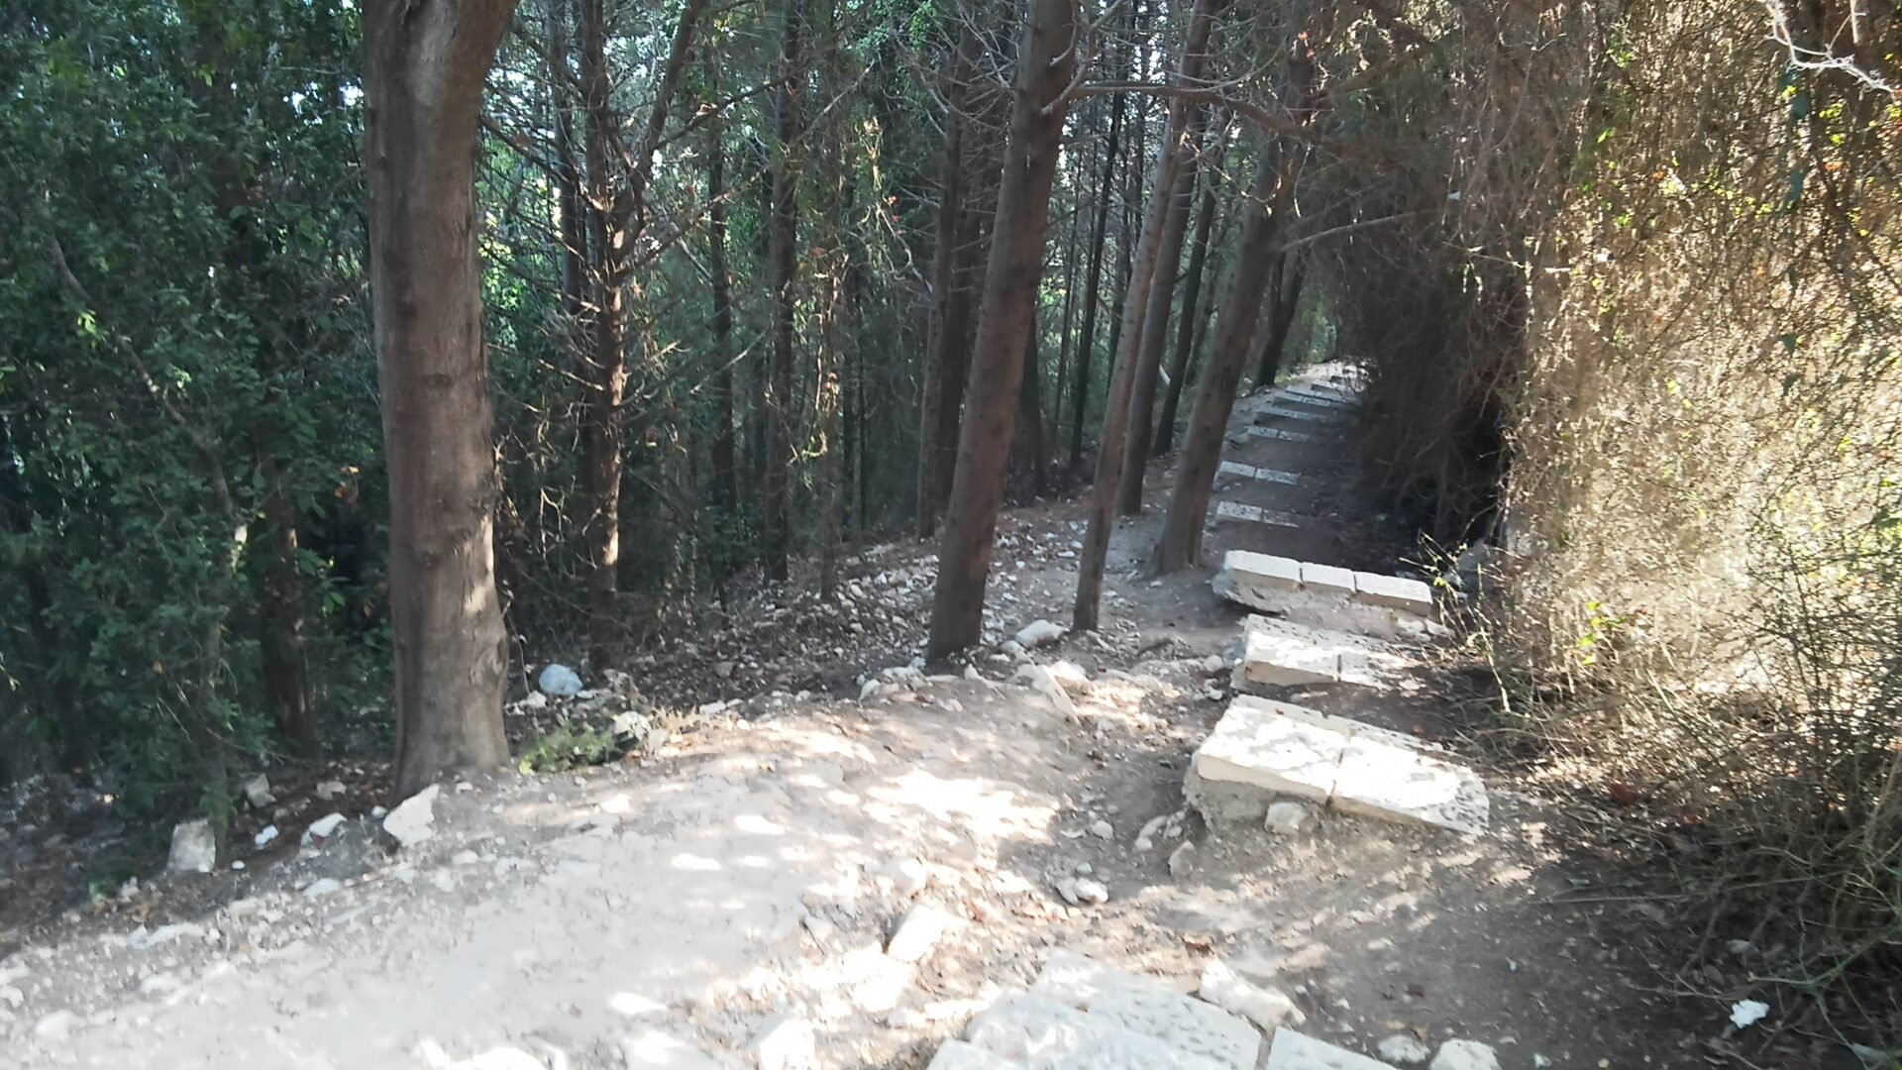
המסלול לכיוון מערת אליהו

Slide 17
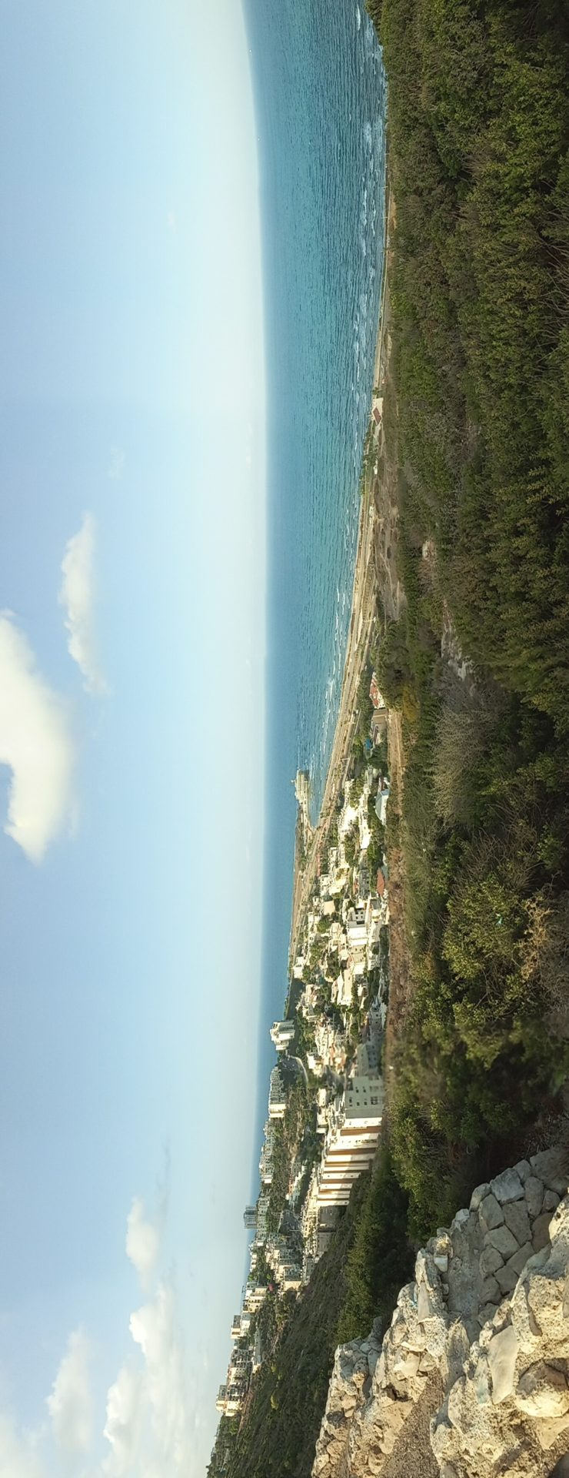
נוף עצום שבורא עולם נתן לנו – במסלול היורד למערת אליהו

Slide 18
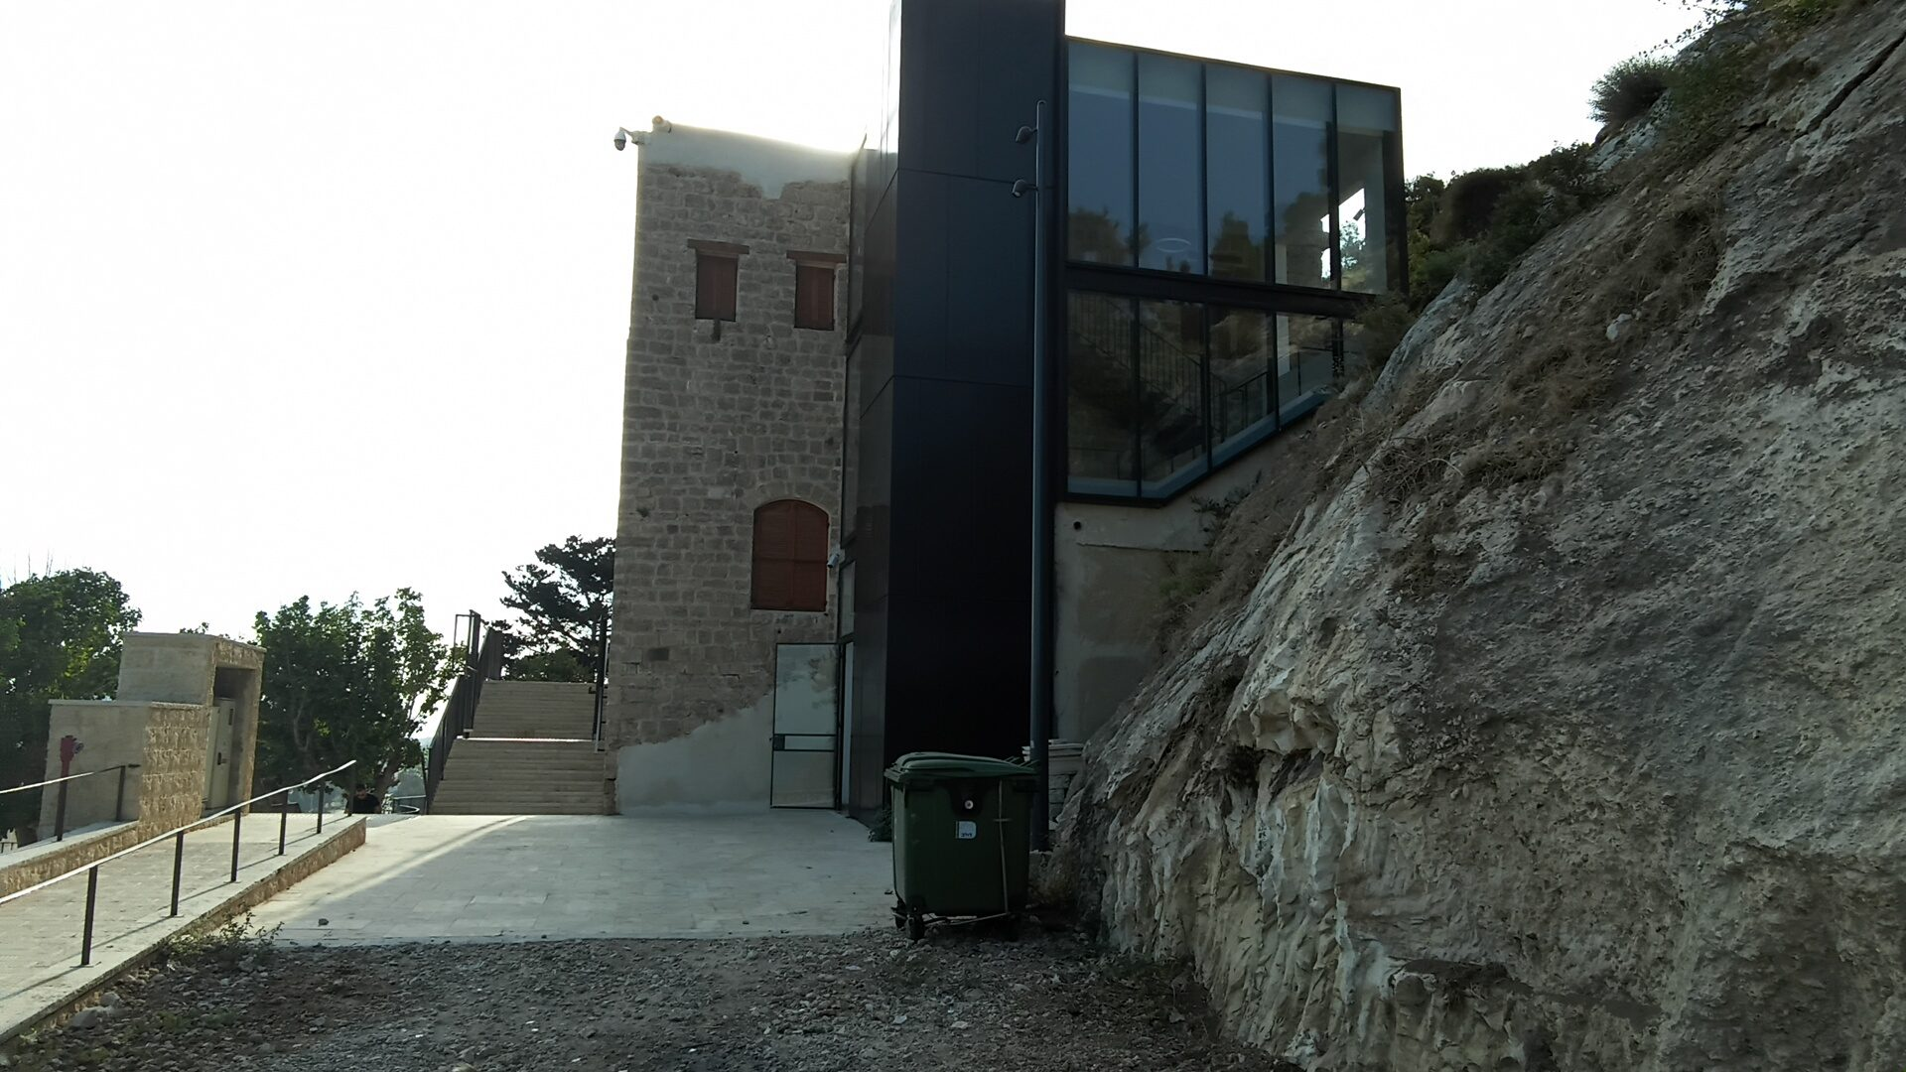
הגענו למערת אליהו המשופצת

Slide 19
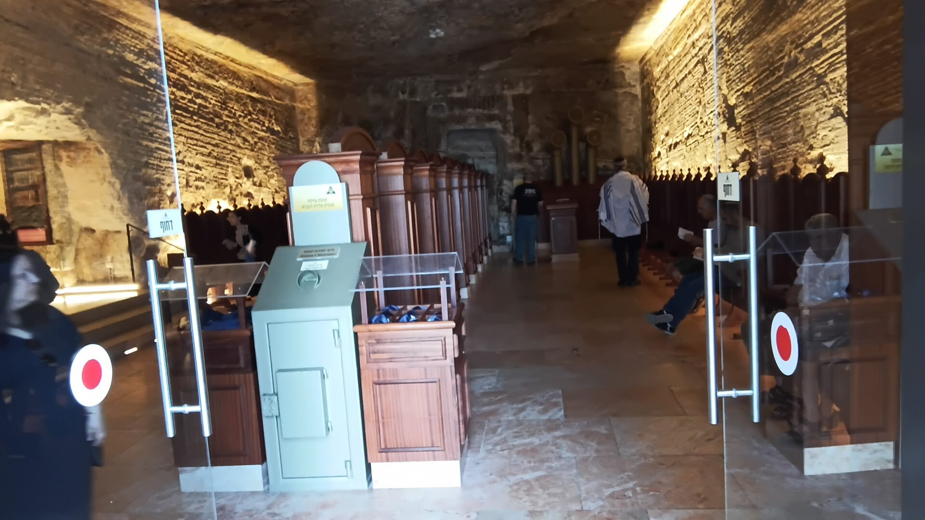
מערת אליהו החדשה

Slide 20
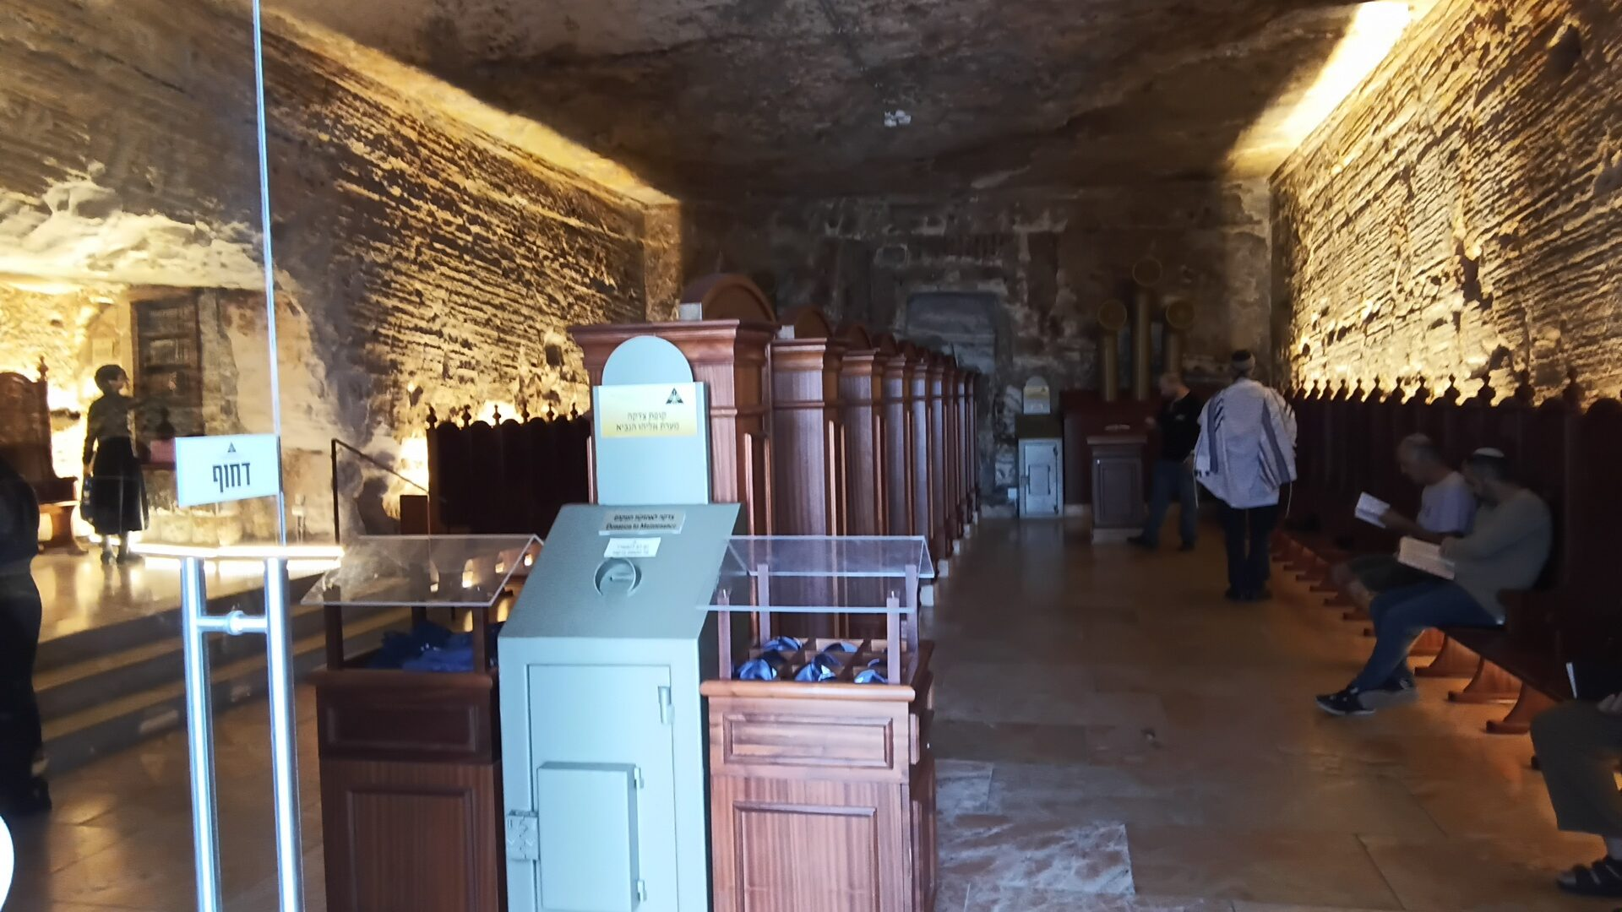
עזרת גברים ועזרת נשים

Slide 21
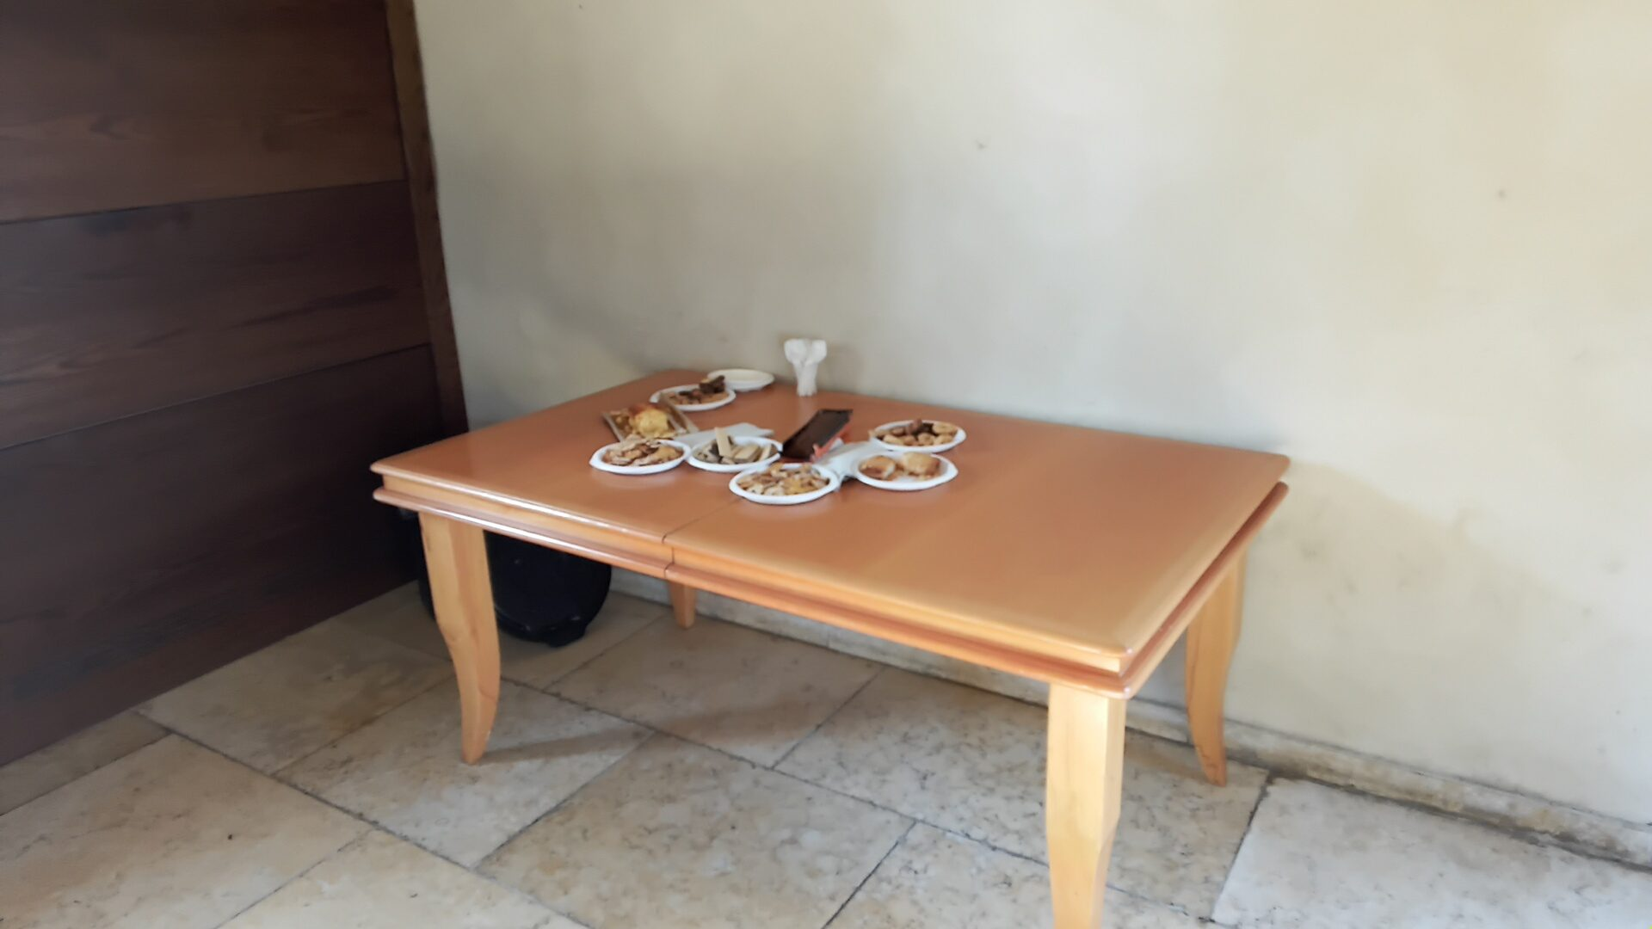
אפילו כיבוד מחכה לנו

Slide 22
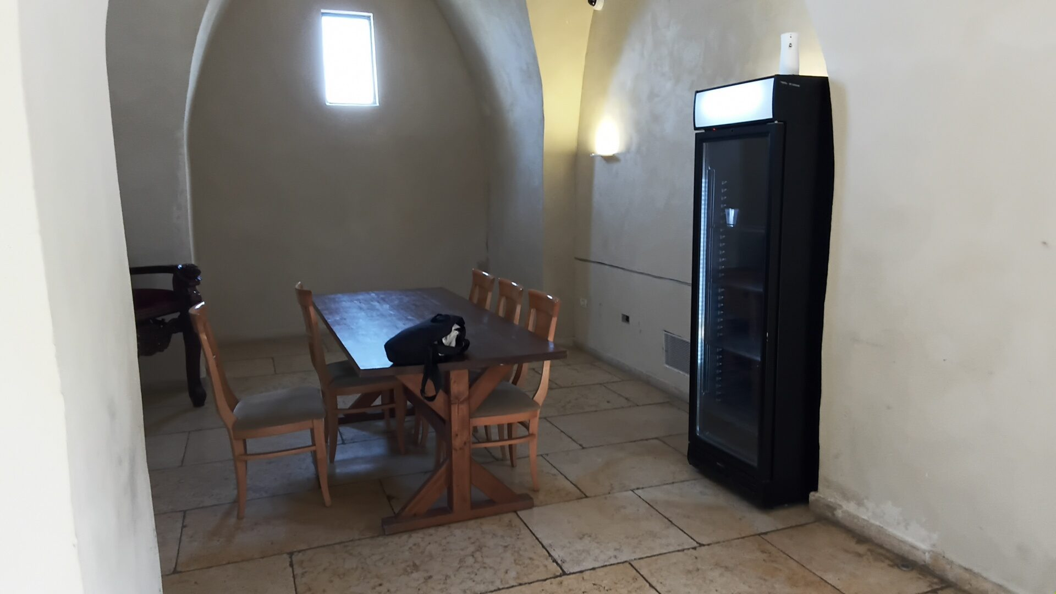
חדר עם שולחן ישיבה וכוס קפה

Slide 23
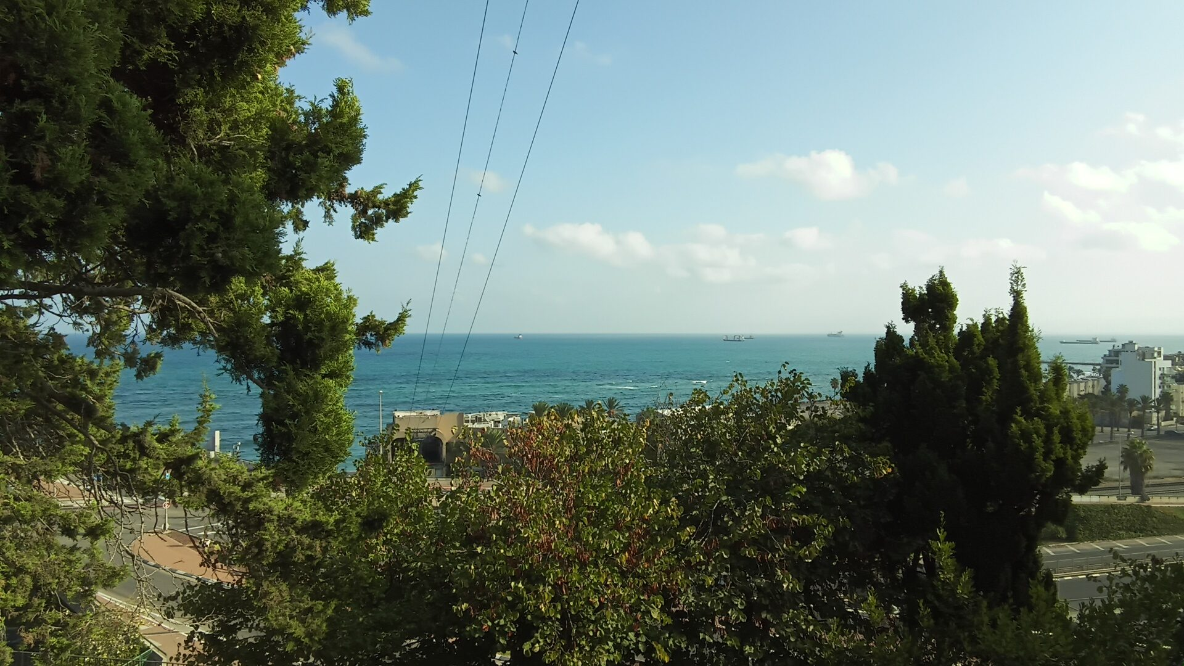
הרכבל ממערת אליהו

Slide 24
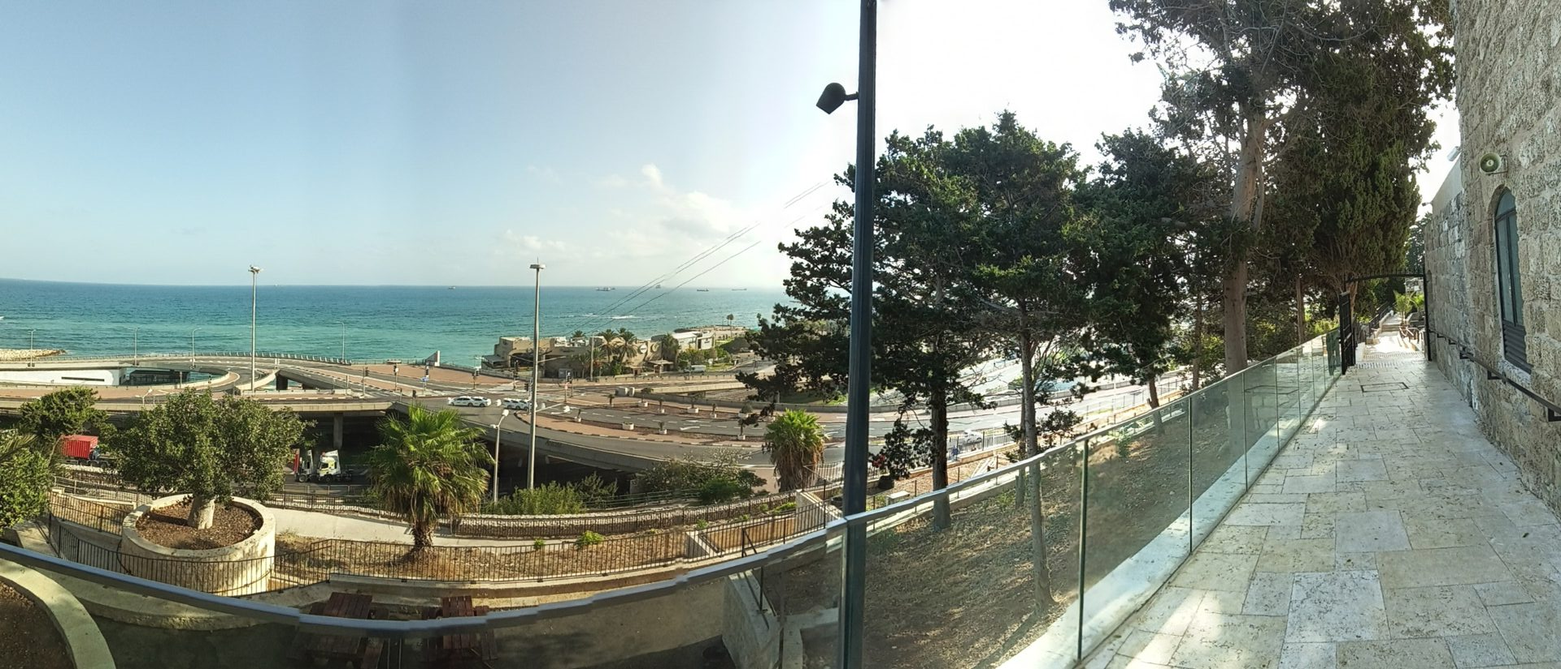

הנוף ממערת אליהו

Slide 25
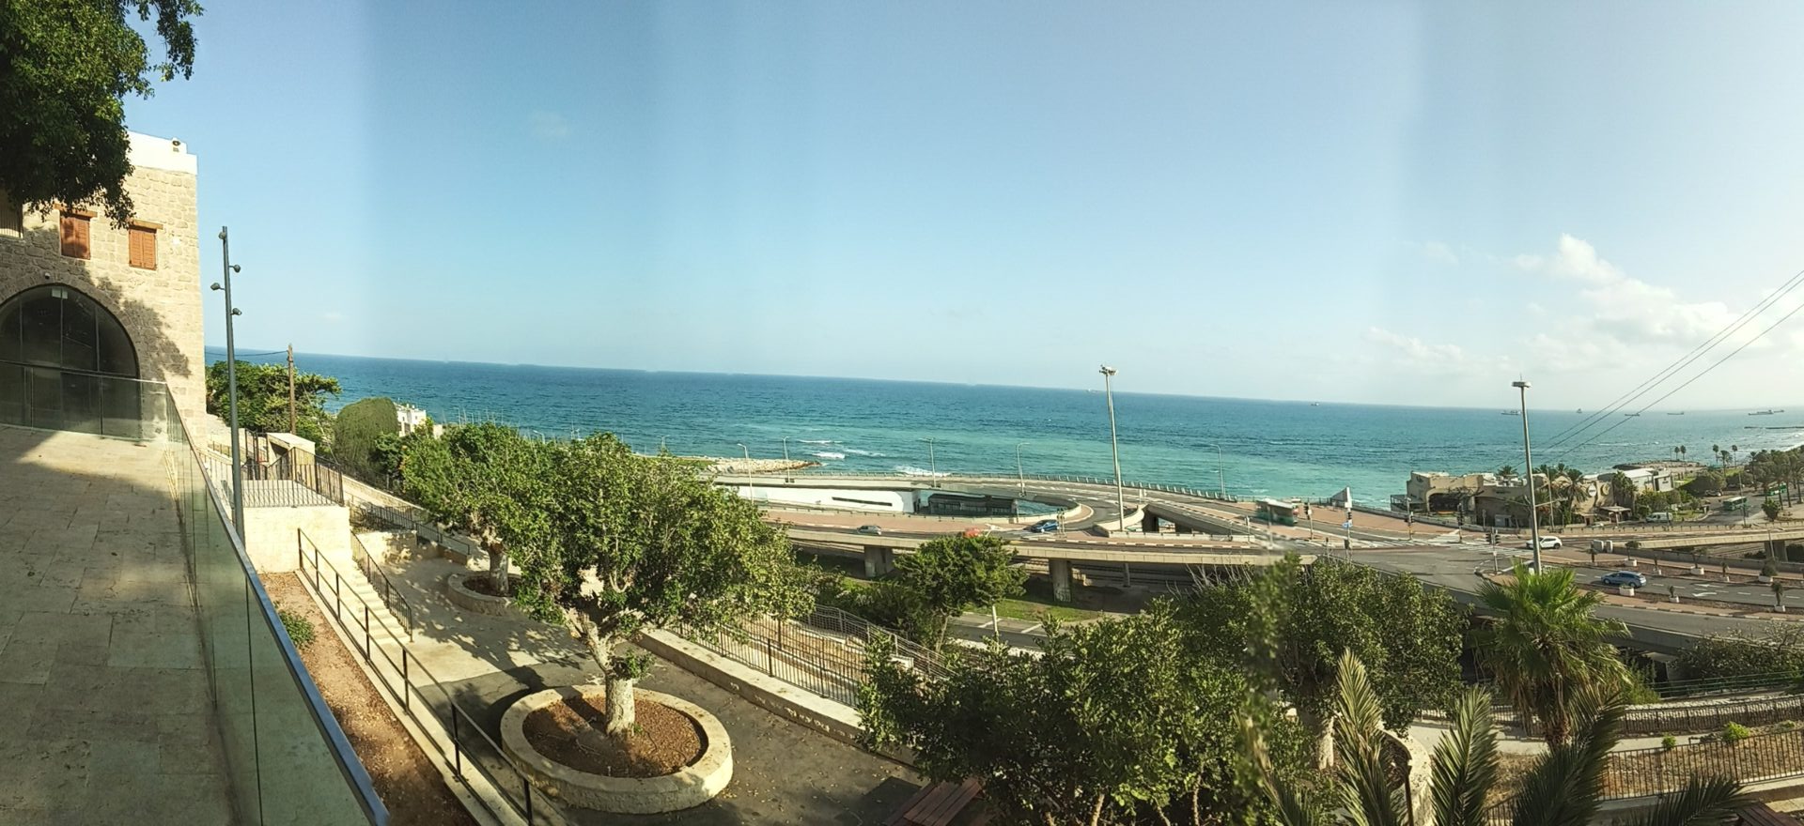
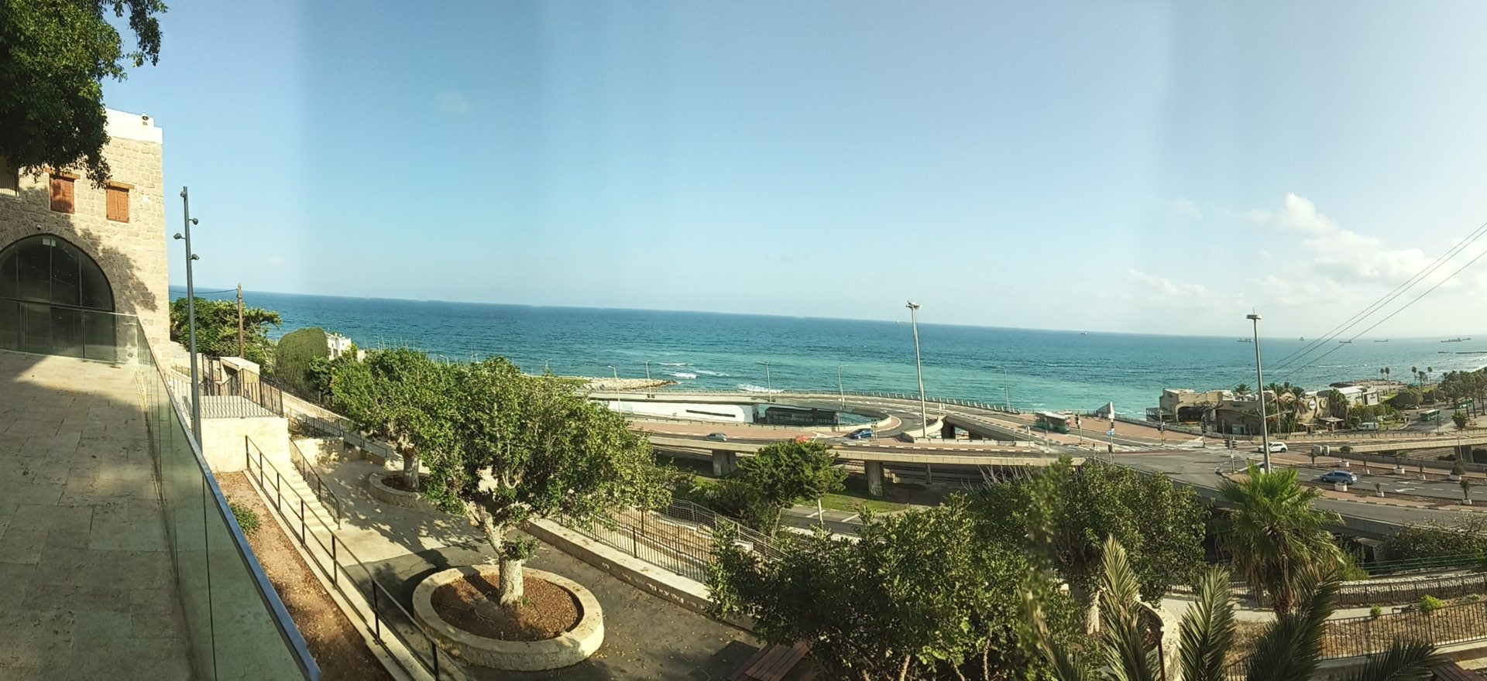
כאן אליהו התבודד עם קונו – היות וכאן הלב נפתח מאוד לבורא

Slide 26
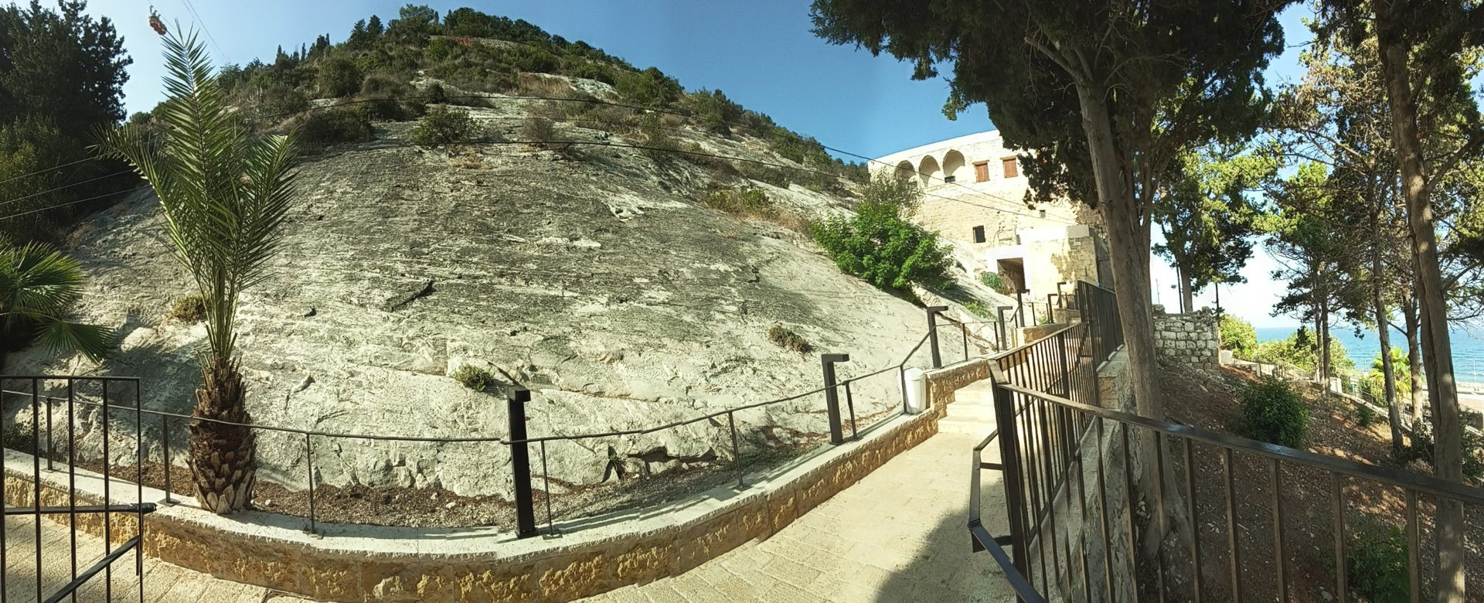

מערת אליהו מלמטה

Slide 27
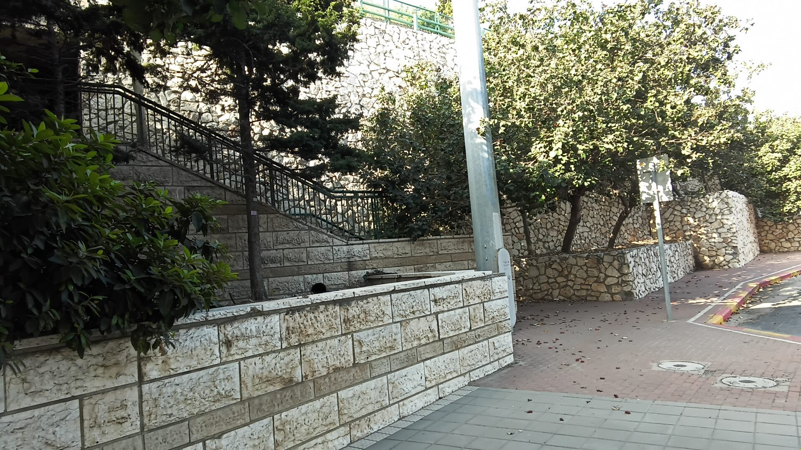
היציאה למטה לכוון התחנה

Slide 28
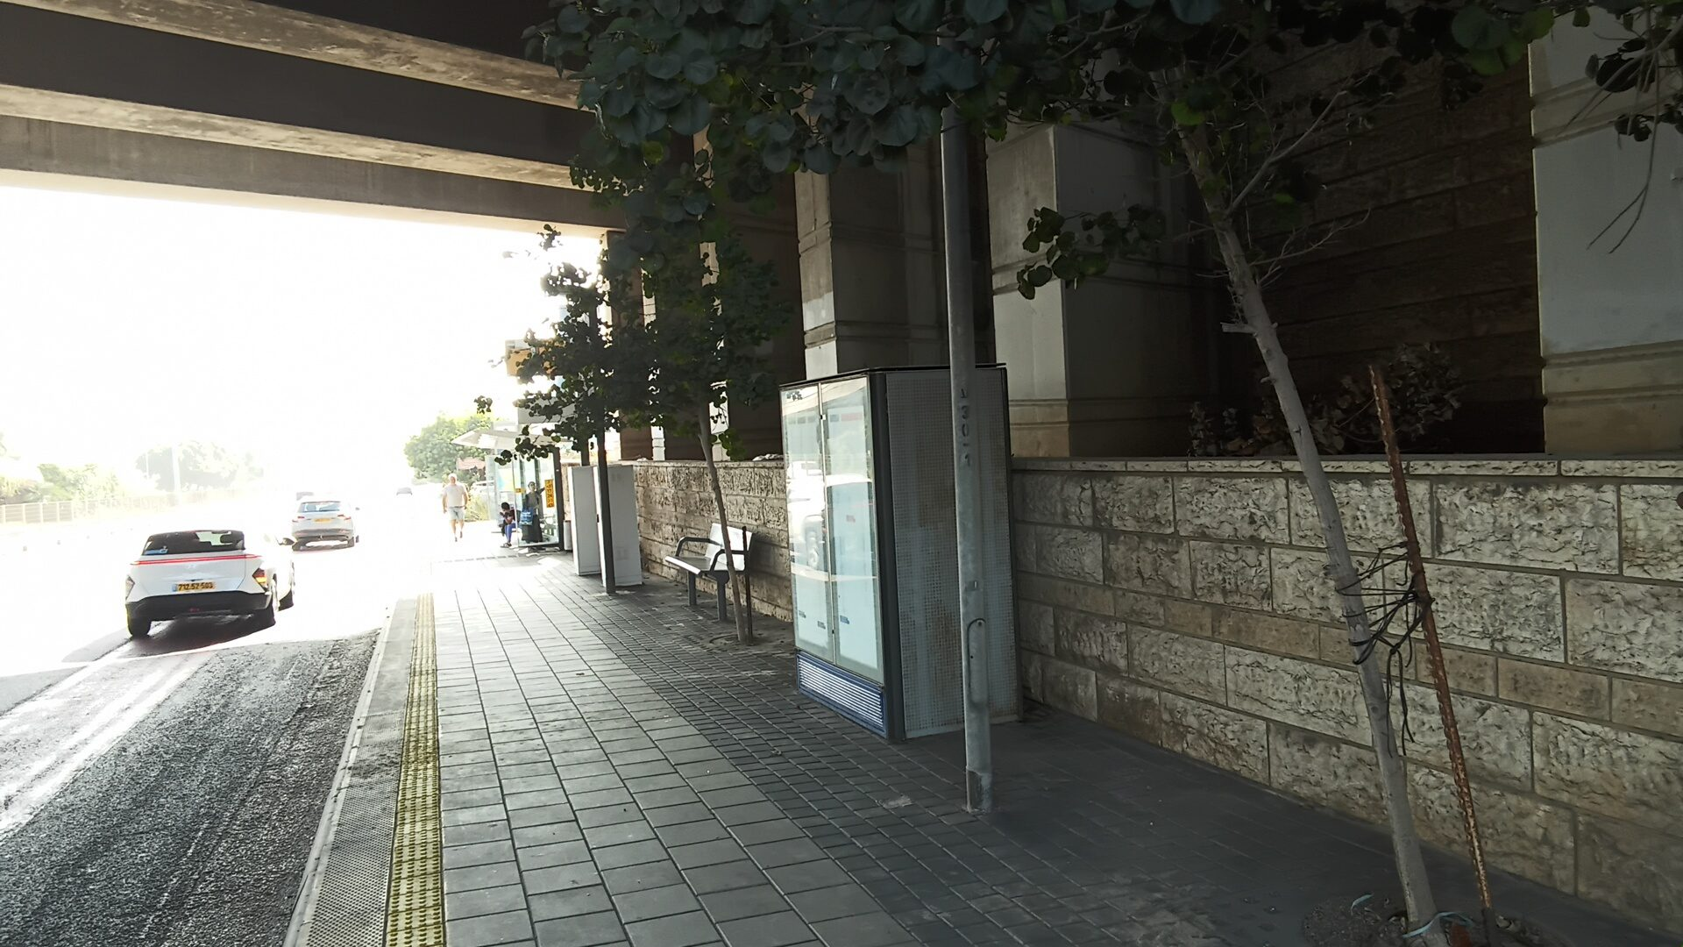
מיד בסמוך תחנת מטרונית 1

Slide 29
הנה הרכבל עולה לפסגת ההר

